Slide 1
Дизайн
Дизайн одягу

Slide 2
Основні відомості
Дизайн — це творчий метод, процес і результат художньо-технічного проектування промислових виробів, їхніх комплексів і систем, орієнтований на досягнення найповнішої відповідності створюваних об'єктів і середовища загалом
Дизайн одягу – один з напрямів дизайнерської діяльності, головна мета якого - проектувати одяг як один з елементів середовища, який би задовольняв відповідні матеріальні і духовні потреби людини.

Slide 3
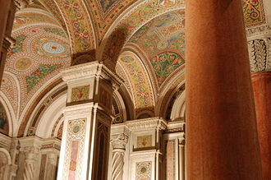
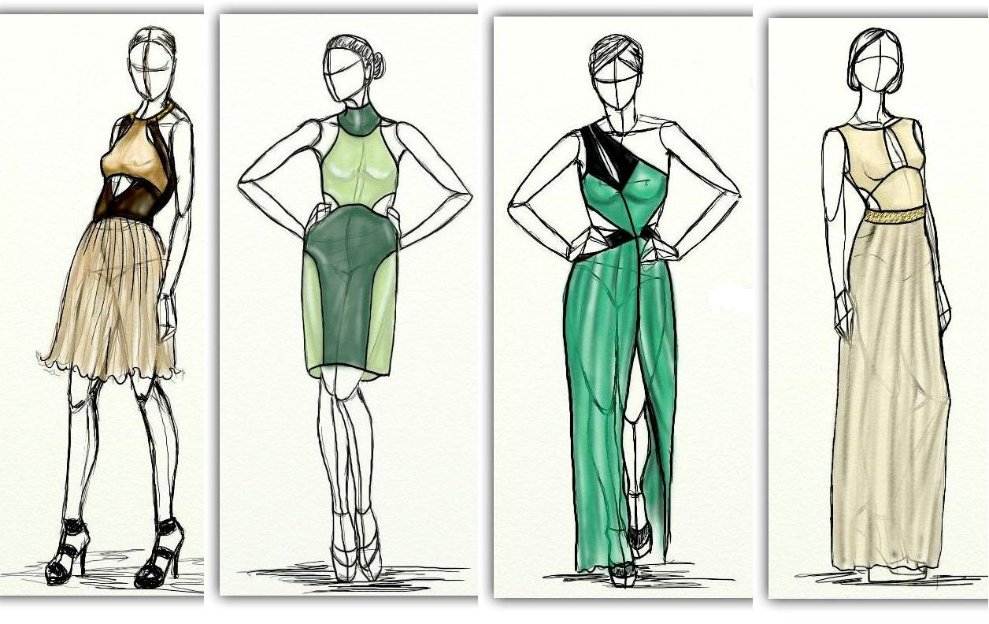
приклади

Slide 4
Жіноча самостійність і розкутість мала успіх у 20-х, бере свій початок у 10-х роках ХХ століття. Першим проривом стало звільнення жінок від корсету. Причиною цьому послужило народження на початку десятиліття двох нових стилів. Перший пов'язаний з успіхом дягилевських «Російських сезонів» у Парижі. Тема Сходу перейшла зі сценічних костюмів Лева Бакста салони модного Парижа, а потім, і всього цивілізованого світу. Цей стиль дарував вільні силуети, буйство фарб, велика кількість пір'яних прикрас і оголені плечі.
Двадцяті - це покоління жінок. Це час нерозривно пов'язано з ім'ям Великої мадмуазель »Габріель (Коко) Шанель. Вона багато в чому визначила новий вигляд жінки, яка отримала право голосу, право вибору трудової діяльності, що звільнилася від корсету, і, нарешті, наважився показати ноги. Спідниця укоротилася до колін, вперше з'явилися панчохи тілесного кольору, які робили ноги оголеними. У США, в штаті Юта, приймають закон, що дозволяє заарештовувати жінок з оголеними литками. Жінка відчула себе вільною від шлюбів, скромності і довгого волосся.
Жінка почала активно працювати в тих областях, які раніше вважалися суто чоловічими, почала займатися спортом. Для цього була необхідна проста зручний одяг. Її і подарувала жінкам Шанель. Вона зробила трикотаж модним одягом для леді з вищого суспільства, подарувала світу знамениті «Шанель № 5», і в 1924 році винайшла маленьке чорне плаття - еталон елегантності і сьогодні. Крім цього, вона зробила біжутерію прийнятною для носіння всіма верствами суспільства.
Ймовірно, ви не здивуєтеся, коли дізнаєтеся, що бікіні створили чоловіки. Сталося це 60 років тому - і знову нічого дивного - у Франції. Проте в історію моди і наше життя купальний костюм бікіні увійшов завдяки жінкам, а саме, зіркам Голівуду 50-х років, які полюбили цей купальник і забезпечили його популярність.
У минулому модель, а нині редактор модного журналу Kelly Killoren Bensimon присвятила бікіні книгу The Bikini Book (видавництво Assouline). Її мета - документально засвідчити істотний вплив, який справив на світ крихітний роздільний купальник, створений в середині 40-х років Жаком Хейм і Луїсом Рірда.
Бікіні: історія створення сучасного купальника
Отже, що ж відрізняє бікіні від інших роздільних купальних костюмів? Перш за все, крихітний розмір (Killoren Bensimon називає бікіні купальник, лінія плавок якого знаходиться нижче пупка.

Slide 5
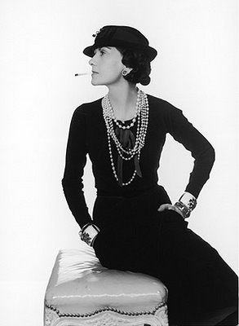
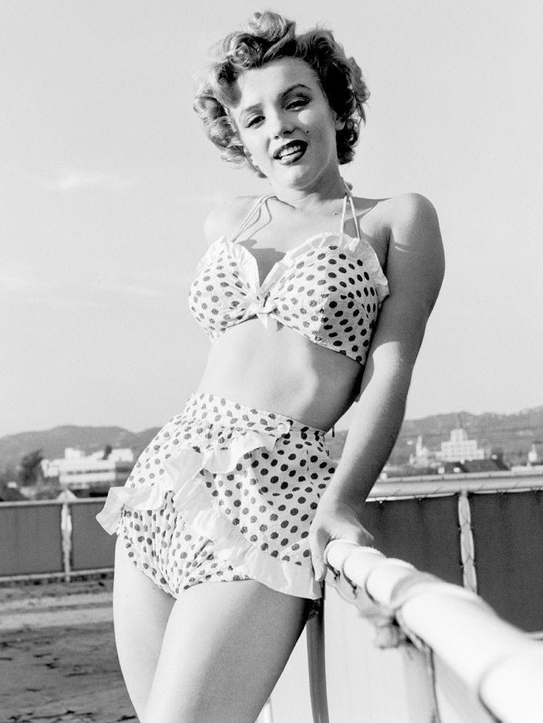
фотографії

Slide 6
Стилі одягу
…

Slide 7

Преппі стиль- ботани стиляги
Ботани-стиляги дедалі частіше з’являються на обкладинках модних журналів, презентуючи шикарне поєднання смартового вигляду і тонкого відчуття стилю.
Стиль преппі (preppy) зародився у 50-х в Америці. Спочатку preppy був цілою субкультурою, що сформувалася з учнів елітних шкіл (preparatory school), де вчилися лише діти заможних батьків. В кінці 80-х на зміну витонченому преппі прийшов бунтарський гранж

Slide 8
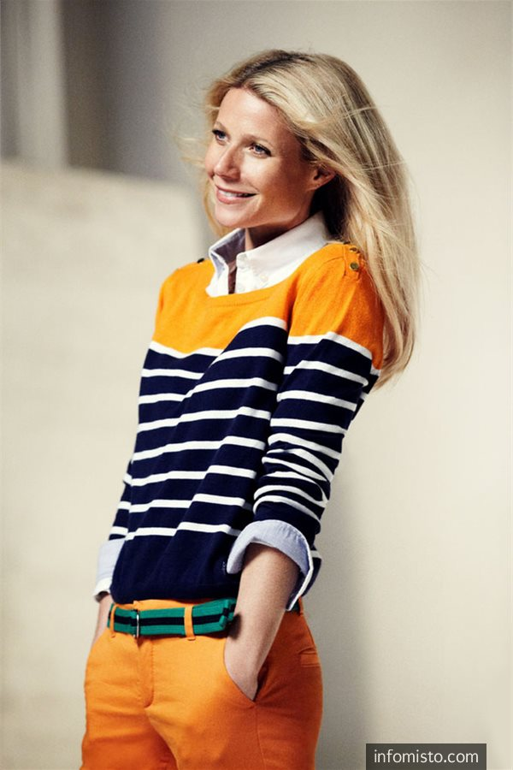
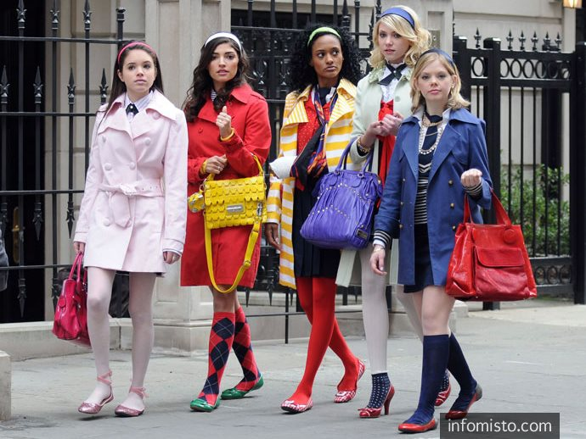
…

Slide 9
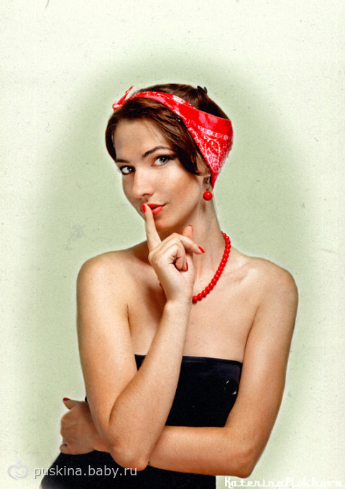
Pin-up. Лише для жінок
Вінтажні красуні з рекламних постерів знову повернулися в моду. Кокетливі baby-doll сукні, туфельки на високих підборах, яскраві принти і пустотлива посмішка. Стиль pin-up сформувався у 40-х роках минулого сторіччя, коли на американському ринку з’явилися перші плакати з манекенницями, кінодівами і співачками у сміливих сексапільних вбраннях. Барвисті постери з провокаційними образами жінок стали популярною тенденцією шоу-бізнесу, перетворившись на своєрідний символом американської культури.

Slide 10
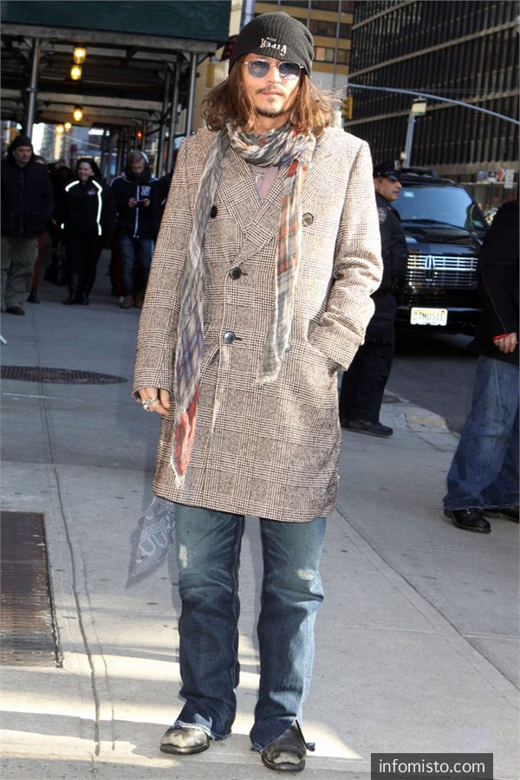
Стиль хіпстер — сводоба у всьому
У 40-50-х роках XX століття у США термін "хіпстери" позначав джазових музикантів і богемну контркультуру, що сформувалася навколо них. Хіпстери ХХI століття з’явилися у 2004 році — це переважно молодь від 14 до 25 років. Вони прагнуть залишатися осторонь суспільства, щоб не підпорядковуватися стандартним нормам. Хіпстери захоплюються альтернативним мистецтвом, музикою у стилі інді-рок, лоу-фай і сінті-поп, арт кіно, сучасними письменниками, творчістю маловідомих оригінальних дизайнерів тощо. Представники цього стилю, зазвичай, люди творчих професій — фотографи, журналісти, дизайнери, діджеї, художники. Специфічний стиль одягу вирізняє хіпстерів із наповпу, вони надають перевагу поєднанню фірмових речей демократичних марок із вінтажними та hand-made. У зовнішньому вигляді переважає природність і навмисна недбалість.

Slide 11
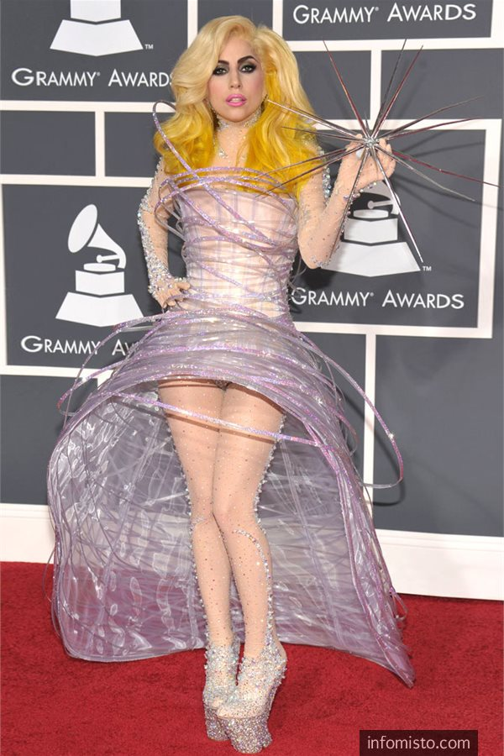
треш
Треш (trash) — порівняно молода течія, зародилася у Сполучених Штатах Америки. Однією з засновниць стилю вважають Одрі Кітчінг — треш-модель, якій всього 25 років. Вона стала популярною серед підлітків завдяки своїй неприборканій натурі та ігноруванні правил і норм
Суть і особливість трешу — не слідувати стандартам, поводитись, одягатись і жити так, як хочеться саме зараз, залежно від настрою. Цей стиль обирають сміливі екстравагантні люди. Треш ще називають "сміттєвим стилем", адже його представники полюбляють поєднувати непоєднуване і використовувати для створення свого образу все, що можливо і неможливо.

Slide 12
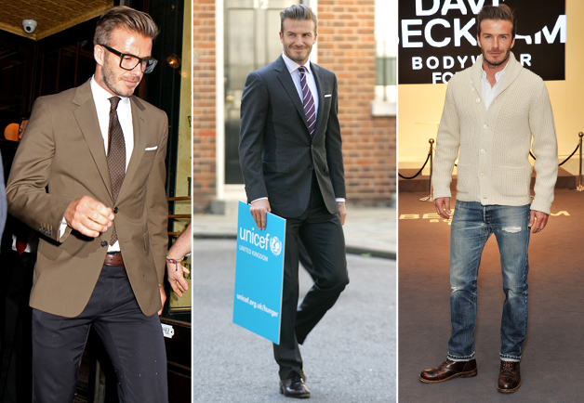
кежуал
У сучасних міських джунглях зародився цей, один з найбільш зручних, модних і практичних стилів, - міський кежуал. Цей стиль дуже популярний завдяки тому, що він універсальний. У стилі кежуал комфорт чудово поєднується з деякою ошатністю і функціональністю. Слово casual, в перекладі з англійської, означає «повсякденний». Крім цього значення, casual - це також і «недбалий», «випадковий», «непостійний», «неформальний», «невимушений».

Slide 13
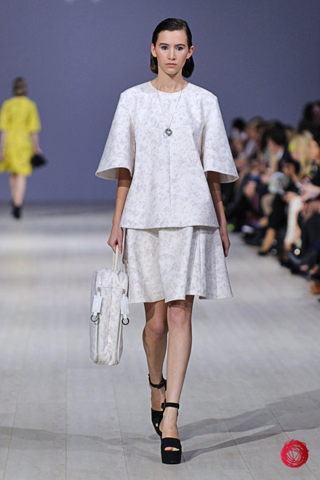
мінімалізм
Одяг у стилі мінімалізм відрізняється особливою стильністю, помірним шиком, але при цьому вона непомітна, стримана, не привертає увагу химерністю або екстравагантністю. Серед шанувальників стилю безліч зірок Голлівуду.
Стриманість і відсутність виражених акцентів, яскравих кольорів, строкатого малюнка - одні з головних заповідей стилю мінімалізм. Класичні приклади - маленьке чорне плаття, плаття - футляр, спідниця - олівець, біла сорочка і джинси. Сучасна мода стала трохи більш демократичною та прихильники цього стилю можуть вибирати і інші фасони суконь, спідниць, але і тоді слід подбати про те щоб тканина була без блиску і приглушених, спокійних тонів.

